Slide 1
生物化学拓展学习资料
最适合学有余力、喜欢问无数个为什么的同学☺

Slide 2
英文原版
Lehninger’s Pinciple’s of Biochemistry, 6th, 7th
Biochemistry, 6th, by Reginald H. Garrett , Charles M. Grisham
Lippincott’s Illustrated Reviews 5th （图片多，简洁，有课后习题，适合大多数同学）
中文教材 (更适合综合性大学生物学专业同学）貌似都有电子版
朱圣庚、徐长法主编的《生物化学》第四版
南京大学杨荣武教授主编的 《生物化学原理》第三版
微信公众号（适合每一位同学）
杨荣武教授的微信公号： 我爱生化
（B站号：我和iCat的生化故事）
南昌大学生化公众号： 医学生化与分子

Slide 3
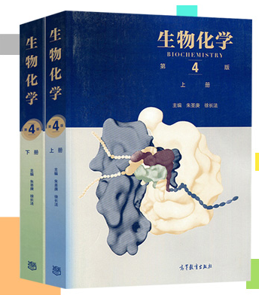
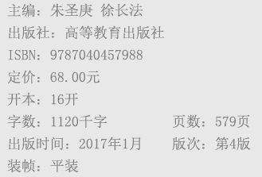
王镜岩主编 生化第三版 已更新为第四版（朱圣庚、徐长法主编，2017）
Notes:
前身是 经典的沈同老师主编的《生物化学》

Slide 4
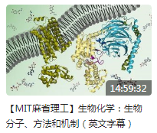
网站：
中国大学慕课 南京大学杨荣武教授的“结构生物化学”和“代谢生物化学” ， B站也有
其它？
B站：太多啦．．．比如：
强烈推荐：
【食品营养学】-范志红-中国农业大学-全32讲 https://www.bilibili.com/video/BV1yt411i7by

Slide 5
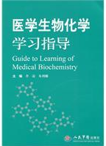
关于习题集
各习题册大同小异。 关键要做题。
可用资料：
人卫九版生化配套习题： 主编周春燕等 网上八折价约40多元 图书馆有
本教室编的《医学生物化学学习指导》（2011年版，近几年未再印，网上貌似有电子版） 图书馆有
Notes:
3. 本校龙老师编的习题册（注：有些知识点未更新，比如ATP生成数量，糖酵解概念 ； 有些题不严谨，答案错误不少见）

Slide 6
建 议
精看教材 ＋ PPT ＋ 课后刷题
合理安排各门课程学习时间

